Slide 1
Histoire-Géographie-EMC
Nouveaux programmes
Terminale baccalauréat professionnel
FERET Grégory (gregory.feret@ac-amiens.fr)

Slide 2
Découpage en séances

Slide 4
Pistes et ressources pour les séances

Slide 5
Sur le droit de vote des femmes :
https://www.franceculture.fr/societe/21-avril-1944-le-droit-de-vote-accorde-aux-femmes

Slide 6
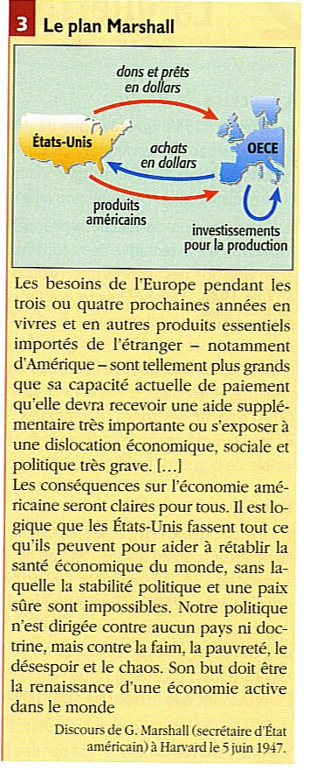
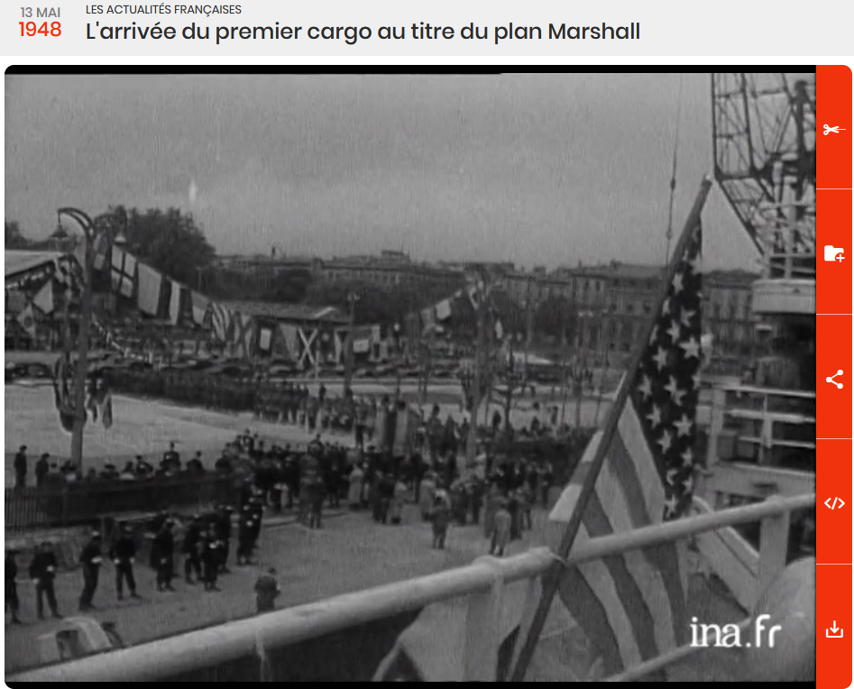
Pour le plan Marshall
https://enseignants.lumni.fr/videos/liste?search=plan%20marshall&fiche-media=00000000339

Slide 7
Sur la création du Salaire Minimum Interprofessionnel Garanti
https://enseignants.lumni.fr/videos/liste?search=smig&fiche-media=00000000376

Slide 8
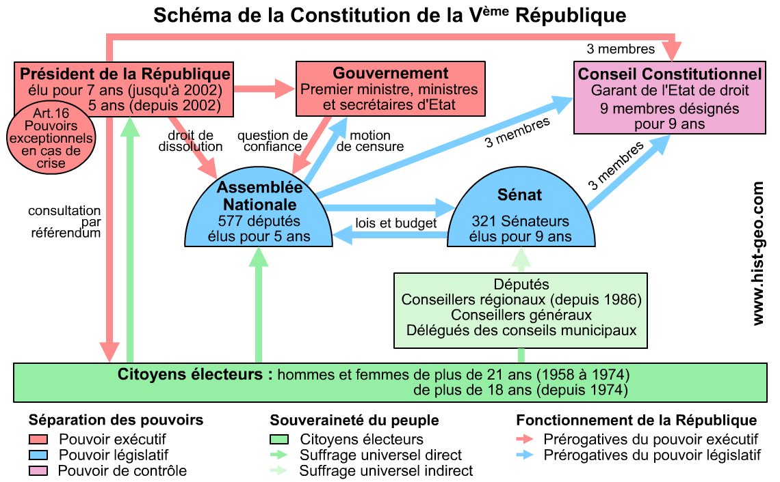
Sur la proclamation de la Vème République
https://enseignants.lumni.fr/fiche-media/00000000070/charles-de-gaulle-presente-la-constitution-place-de-la-republique.html#eclairage

Slide 9
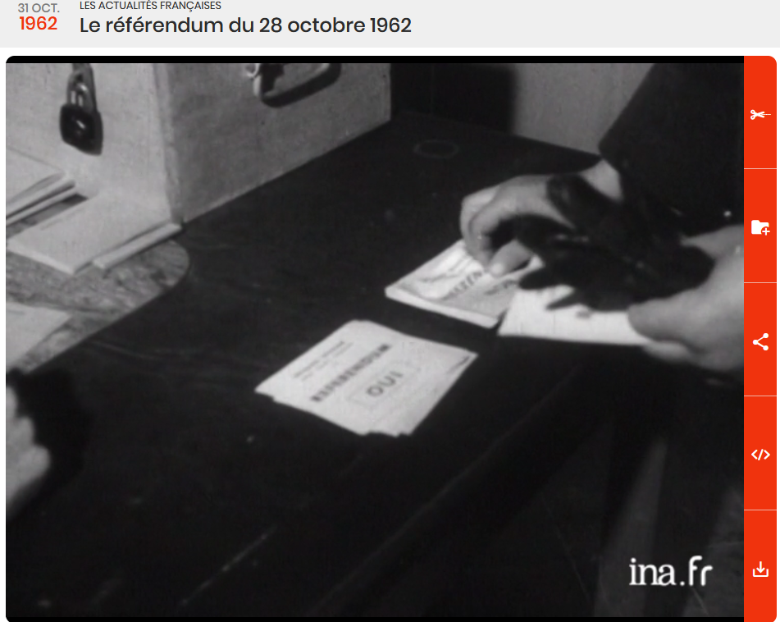
Sur l’élection du Président de la République au suffrage universel
https://enseignants.lumni.fr/videos/liste?search=r%C3%A9f%C3%A9rendum%20de%201962&fiche-media=00000000091
https://enseignants.lumni.fr/videos/liste?search=r%C3%A9f%C3%A9rendum%20de%201962&fiche-media=00000000094

Slide 10
Sur les manifestations ouvrières et étudiantes de mai 1968, un ensemble de documents audiovisuels
https://enseignants.lumni.fr/parcours/0007/mai-68.html

Slide 11
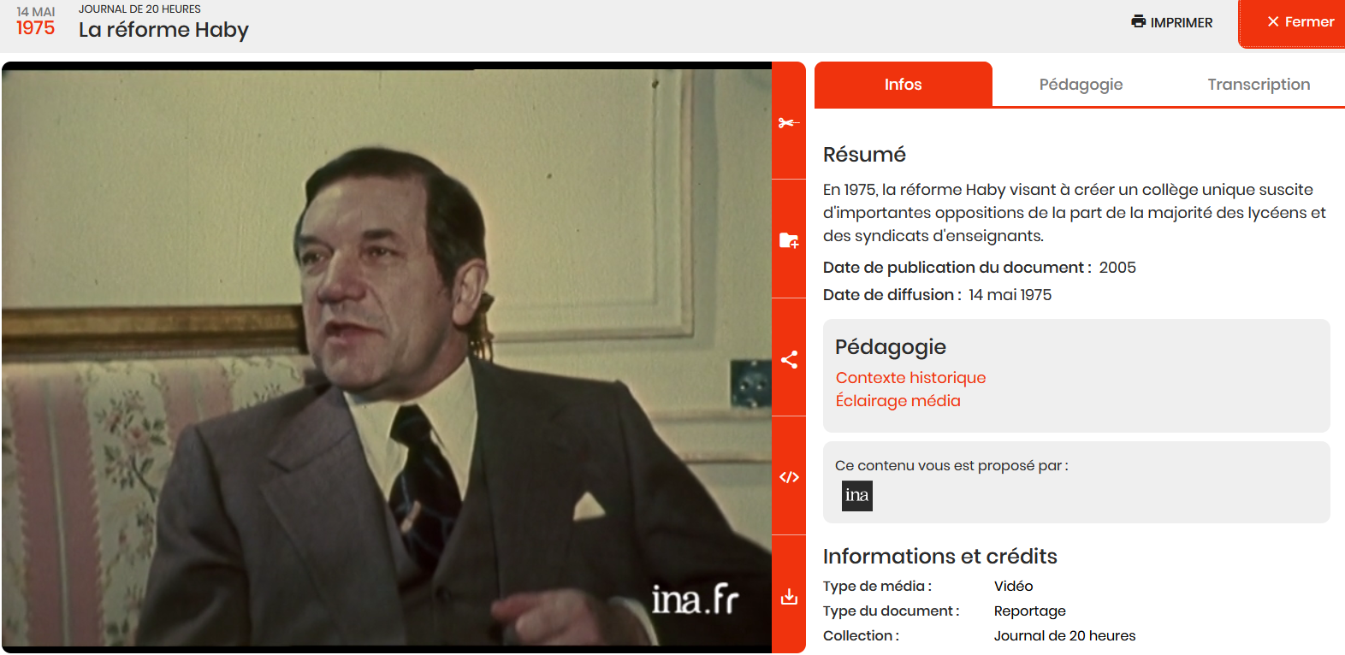
Sur la réforme Haby
https://enseignants.lumni.fr/videos/liste?search=r%C3%A9forme%20Haby&fiche-media=00000000393
Extrait de la loi Haby relative à l’éducation du 11 juillet 1975

Slide 12
Sur la loi Veil portant sur la dépénalisation de l’interruption volontaire de grossesse
https://enseignants.lumni.fr/videos/liste?search=loi%20veil&fiche-media=00000000135

Slide 13
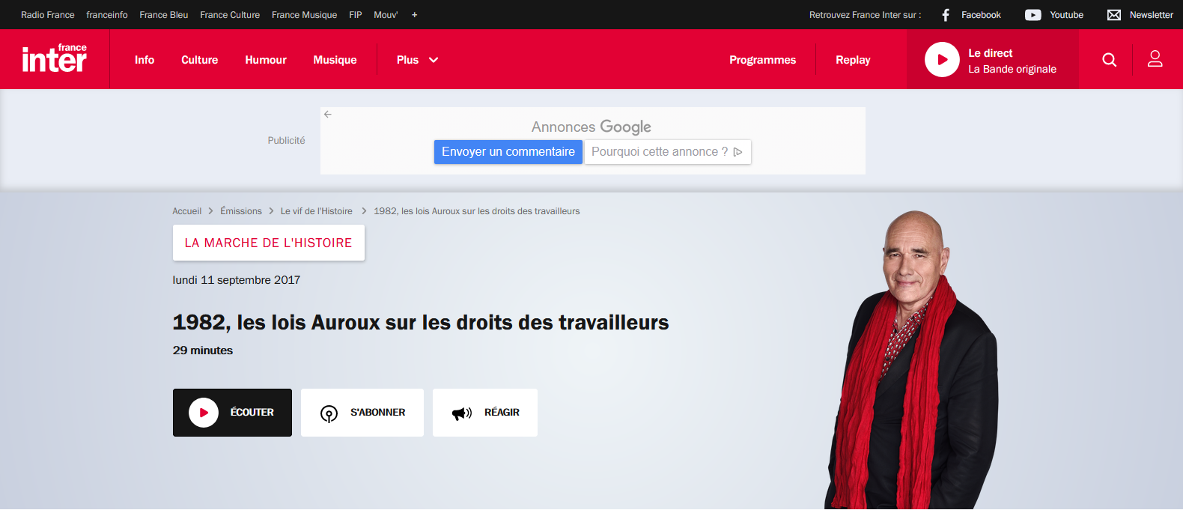
Emission à écouter sur les lois Auroux de 1982
https://www.franceinter.fr/emissions/la-marche-de-l-histoire/la-marche-de-l-histoire-11-septembre-2017

Slide 14
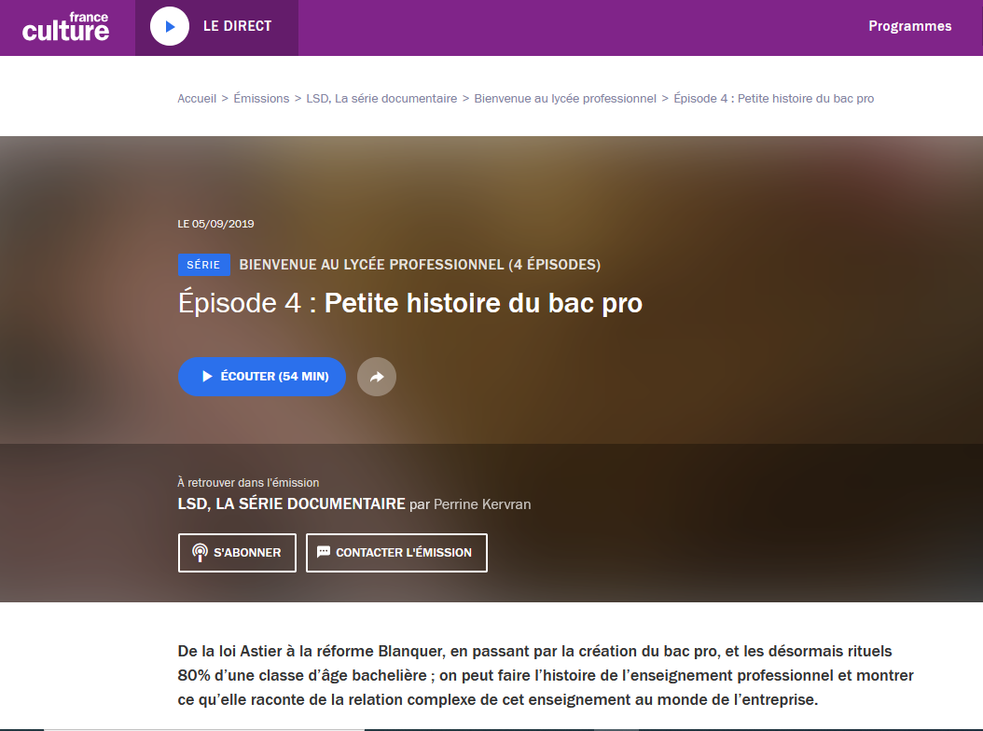
Une émission à écouter (surtout à partir de 23 minutes) sur la création du Baccalauréat professionnel, + la bibliographie sur la page du site
https://www.franceculture.fr/emissions/lsd-la-serie-documentaire/bienvenue-au-lycee-professionnel-44-petite-histoire-du-bac-pro

Slide 15
Sur le Traité de Maastricht
https://enseignants.lumni.fr/videos/liste?search=%20trait%C3%A9%20de%20maastricht&fiche-media=00000000203

Slide 16
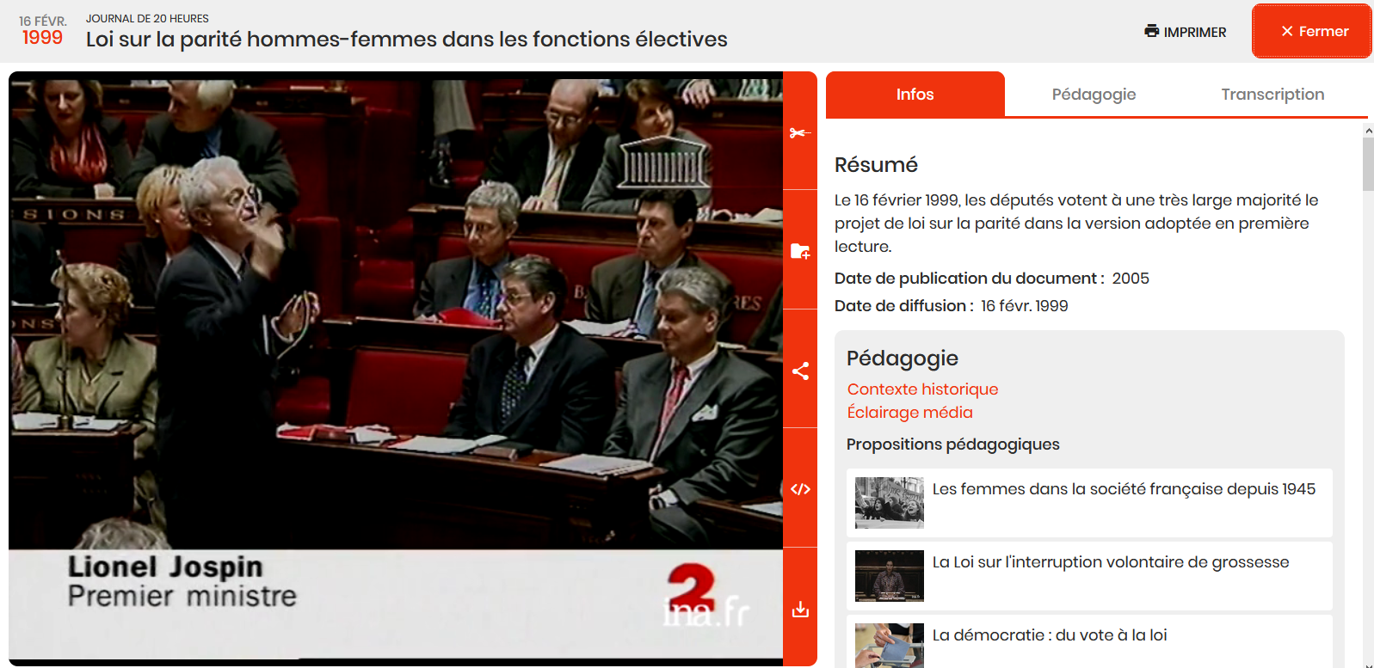
Sur les débats au sujet de la loi sur la parité aux élections
https://enseignants.lumni.fr/videos/liste?search=loi%20sur%20la%20parit%C3%A9%20aux%20%C3%A9lections&fiche-media=00000000411

Slide 17
Charte de l’environnement de 2004

Slide 18
Quelques lectures…

Slide 19
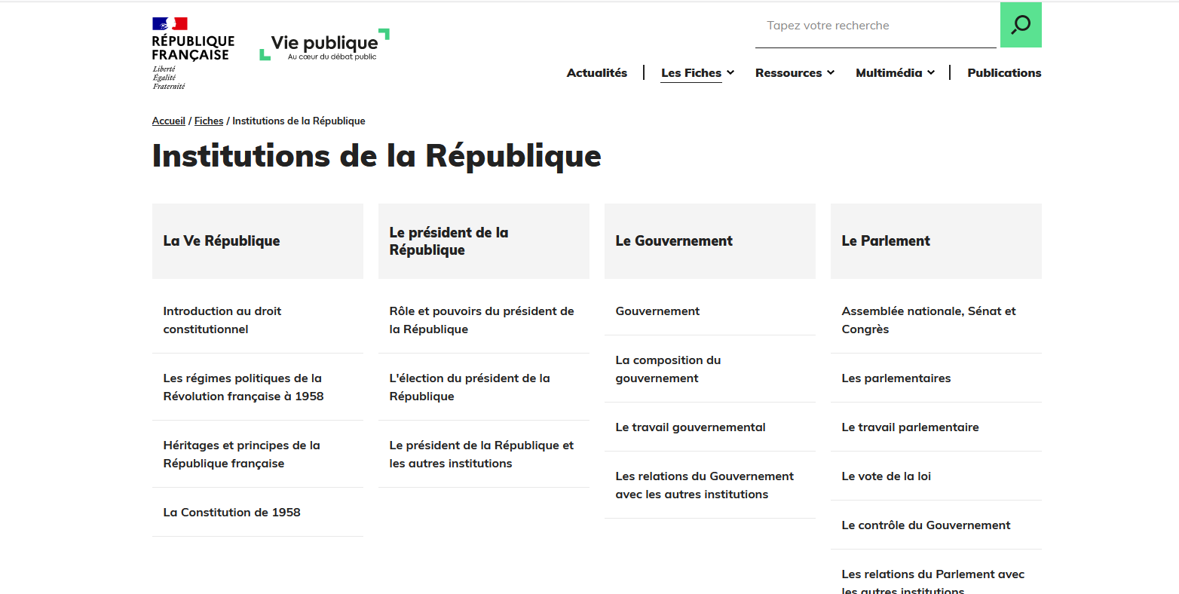
Quelques sites utiles…
https://www.touteleurope.eu/actualite/le-traite-de-maastricht-1992.html

Slide 20
Capacités

Slide 21
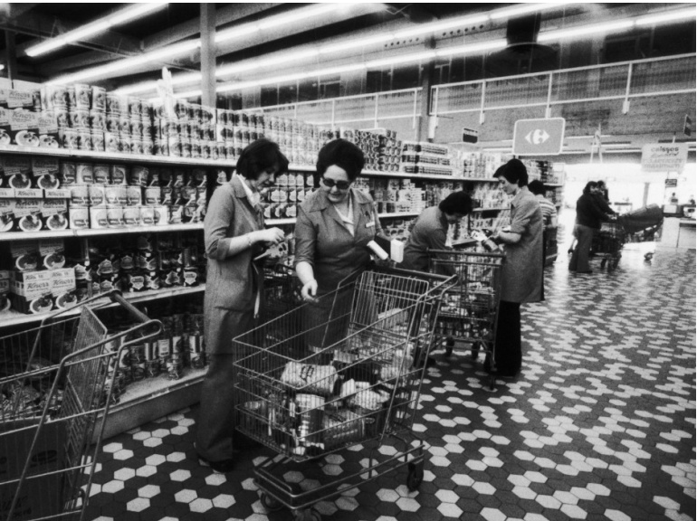
Expliquer l’entrée de la société française dans la société de consommation durant les « Trente glorieuses » à partir d’un ensemble de publicités (affiches ou télévisuelles).

Slide 22
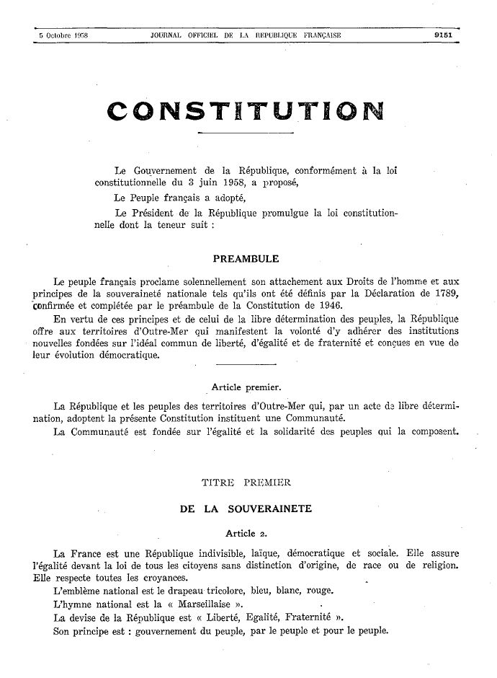
Situer l’adoption de la Constitution de la Vème République dans le contexte de la Guerre d’Algérie qui a entrainé une forte instabilité gouvernementale et provoqué le retour du Général de Gaulle.

Slide 23
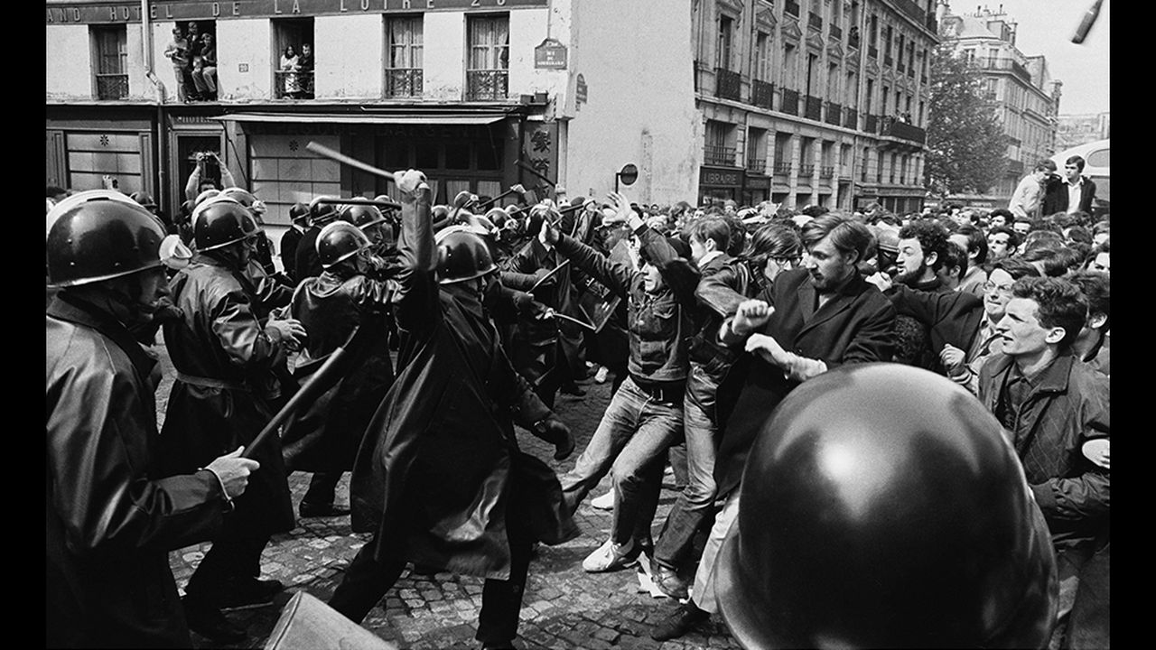
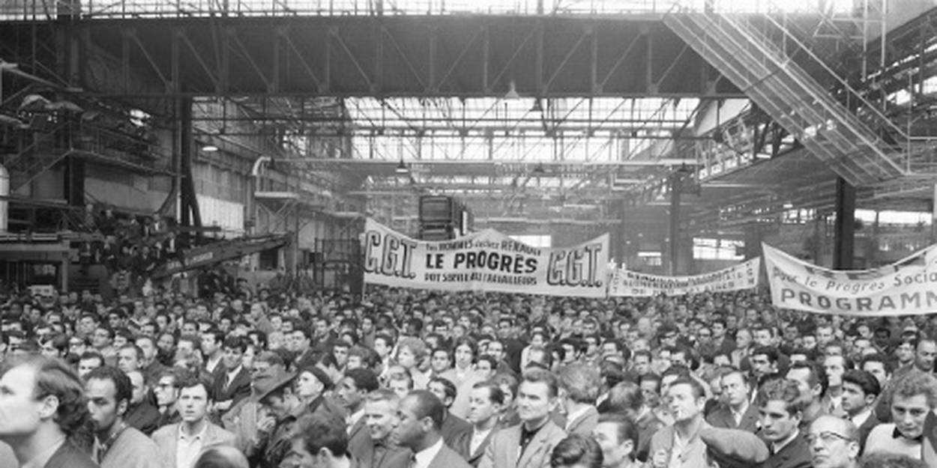
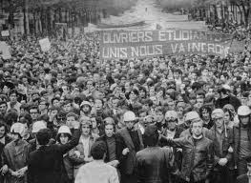
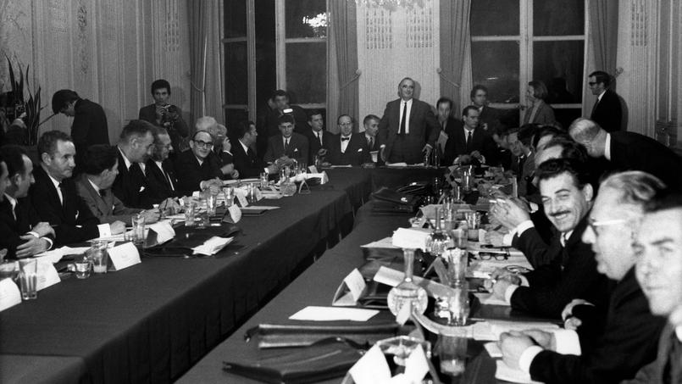
Raconter les événements de mai 68 en expliquant les causes, les différentes étapes et les conséquences.

Slide 24
Questionner et analyser un document tel qu’un article de presse pour comprendre la place de la France dans le renforcement de l’intégration européenne et les vifs débats que cela a provoqué dans le pays.

Slide 25
Elaborer une frise chronologique tout au long du thème pour mettre en évidence les évolutions de la France depuis 1945 dans les domaines politique, économique, social et sociétal.

